Slide 1

UNIVERSIDAD DE PUERTO RICO
RECINTO UNIVERSITARIO DE MAYAGÜEZ
INTELIGENCIA ARTIFICIAL - ICOM5015
Grupo: C
¿Python es rápido o lento?
Axi F. Aguilera Martinez
Graduate student
CISE
Ricardo Calloquispe Huallpa
Graduate student
INEL
Profesor: J. Fernando Vega Riveros
20/febrero/2023

Slide 2

Agenda
Propósito
Hipótesis
Conceptos
Metodología
Resultados
Conclusiones

Slide 3

Propósito
Visualizar la importancia de las librerías proporcionadas por Python.

Slide 4

Hipótesis
Las funciones proporcionadas al usuario por las librerías de Phyton son más eficientes que las implementaciones propias realizadas sobre él.

Slide 5
Conceptos
Python es un lenguaje de programación de alto nivel creado a finales de la década de los ochenta por Guido Van Rossum y lanzado en 1991. Este lenguaje es usado ampliamente en el desarrollo de paginas web, la computación científica, el análisis de datos, la inteligencia artificial, etc [1].
Según una encuesta realizada a 2000 participantes en el 2018 por KDNuggets [2], en la categoría "Top Analytics, Data Science, Machine Learning Tools", se encontró que el 65.2% prefería Python.
Las librerías más usadas de Python en la ciencia de datos son el NumPy y el SciPy. Esto debido a su rápido y eficiente cálculo vectorial [3].

Slide 6
Conceptos
El "numeric Python" (NumPy) es un paquete de Python de código abierto. Este paquete es usado para realizar funciones matemáticas de alto grado. La principal aplicación es en las operaciones con vectores y matrices. Este paquete fue escrito en el lenguaje C. Alguna de las características claves de este paquete se muestran a continuación [4]:
-NumPy proporciona la poderosa herramienta N-dimensional para operaciones con matrices.
-NumPy soporta funciones sofisticadas para realizar tareas reutilizables.
-NumPy introduce el paquete básico para el álgebra lineal. Es muy útil para cálculos matemáticos.

Slide 7

Metodología
A. Arreglos en una dimensión:

Slide 8
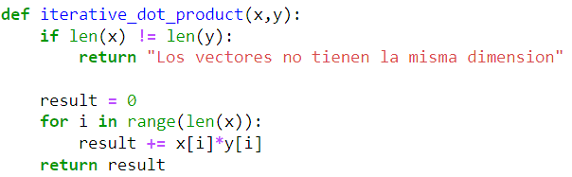

Metodología
A. Arreglos en una dimensión:
Forma iterativa
Usando NumPy

Slide 9
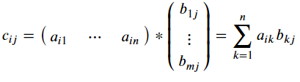
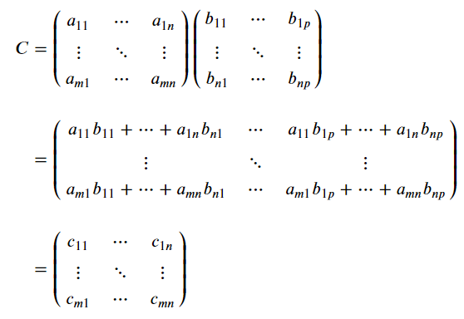
Metodología
A. Arreglos de dos dimensiones:

Slide 10
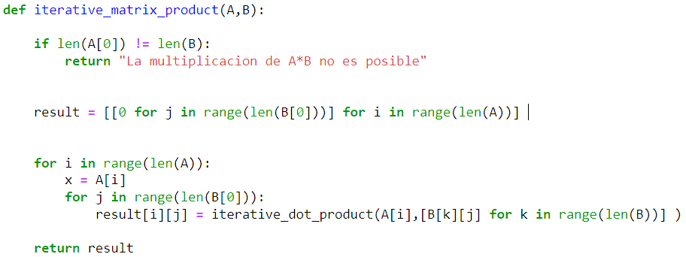

Metodología
A. Arreglos de dos dimensiones:
Forma iterativa
Usando NumPy

Slide 11
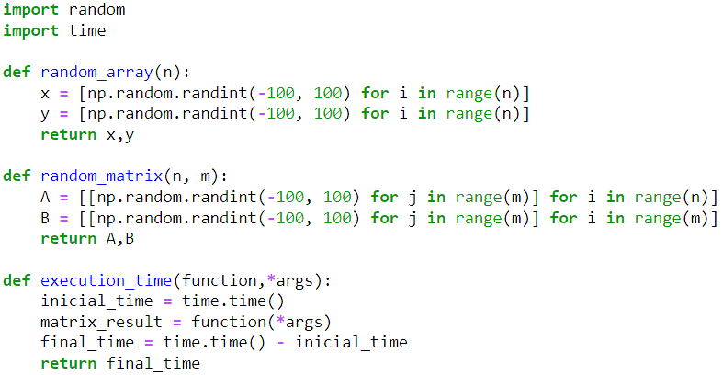
Metodología

Slide 12
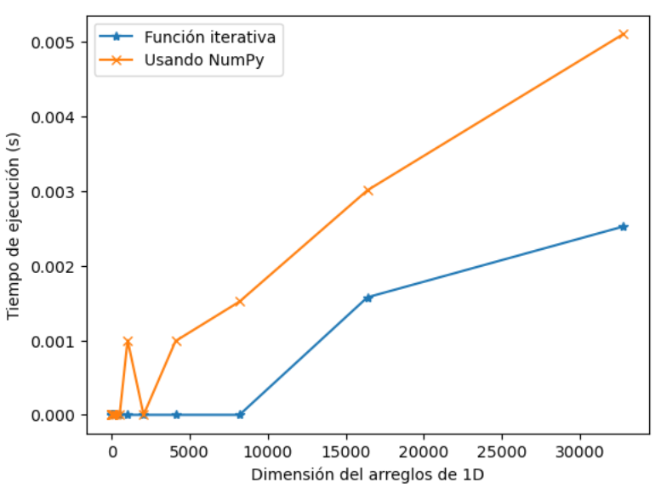
Resultados

Slide 13
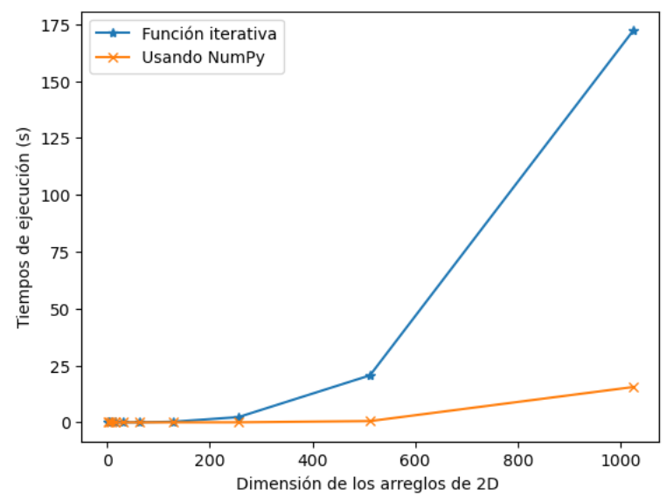
Resultados

Slide 14
Conclusiones
El desempeño de las funciones implementadas se ve altamente afectado por el aumento en las dimensiones de los arreglos.
El uso de implementaciones iterativas para realizar la multiplicación de matrices en Python puede resultar lento para arreglos de dimensiones altas.
La librería NumPy de Python proporciona algoritmos altamente optimizados para realizar operaciones con de matrices que se implementan en C, lo que los hace mucho más rápidos que la implementación nativa de Python. Esta diferencia de velocidad se vuelve más pronunciada a medida que aumenta el tamaño de las matrices que se multiplican.
El uso de NumPy puede proporcionar ganancias de rendimiento significativas en tareas de análisis de datos y computación científica que involucran operaciones de matrices.
Las ganancias de rendimiento de NumPy tienen el costo de un mayor uso de la memoria, lo que puede ser una preocupación cuando se trabaja con grandes conjuntos de datos.
Al realizar experimentos que involucren operaciones de matriz, es importante seleccionar cuidadosamente los tamaños de matriz apropiados, utilizar métodos de temporización precisos y considerar el impacto de los recursos de hardware y software en el rendimiento.
Finalmente, este experimento destaca la importancia de usar herramientas y bibliotecas apropiadas para tareas de computación científica, y la importancia de optimizar el código para el rendimiento cuando se trata de grandes conjuntos de datos.

Slide 15
Reconocimientos

Slide 16
Referencias
[1] Python, “Python: qué es y por qué deberías aprender a utilizarlo” https://www.becas-santander.com/es/blog/python-que-es.html. (accessed: 02.14.2023).
[2] KDnuggets, (2019, February 4th), https://www.kdnuggets.com/.
[3] I. Stanˇcin and A. Jovi ́c, “An overview and comparison of free python li- braries for data mining and big data analysis,” in 2019 42nd International convention on information and communication technology, electronics and microelectronics (MIPRO). IEEE, 2019, pp. 977–982
[4] J. Ranjani, A. Sheela, and K. P. Meena, “Combination of numpy, scipy and matplotlib/pylab-a good alternative methodology to matlab-a com- parative analysis,” in 2019 1st International Conference on Innovations in Information and Communication Technology (ICIICT). IEEE, 2019, pp. 1–5.

